Slide 1



Совершенствование технологий производства станин двигателей для повышения производительности

Slide 2
Совершенствование технологий производства станин двигателей для повышения производительности

Slide 3
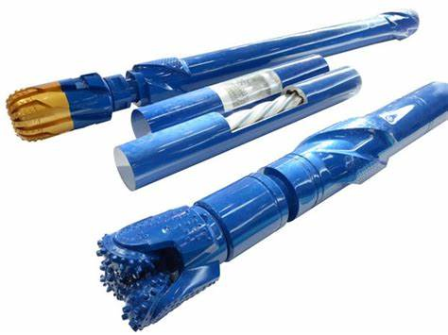
АКТУАЛЬНОСТЬ ТЕМЫ
Проблема:
Недостаточная эффективность и безопасность текущего производства станины двигателя ДТ-172, а также отсутствие оптимальных технологических решений, обеспечивающих высокое качество продукции, экологическую безопасность и безопасные условия труда для сотрудников.
Актуальность проекта обусловлена необходимостью решения системных проблем в области промышленного производства, соответствующих приоритетам государственной политики Российской Федерации.
Проблема недостаточной эффективности, качества и безопасности технологического процесса изготовления станины двигателя ДТ-172 напрямую связана с целями, обозначенными в следующих стратегических документах:
Национальный проект «Производительность труда», который ставит задачу обеспечения роста производительности через внедрение современных технологий и оптимизацию производственных процессов.
Стратегия научно-технологического развития РФ, акцентирующая важность развития высокотехнологичного машиностроения и цифровизации промышленности.
Государственная программа «Развитие промышленности и повышение ее конкурентоспособности», направленная на модернизацию производств и импортозамещение.
Федеральный проект «Чистый воздух» в составе национального проекта «Экология», требующий внедрения экологически безопасных технологий на промышленных предприятиях.
Разрабатываемый в рамках проекта оптимизированный технологический процесс позволит не только повысить качество и надежность конечного продукта, но и обеспечит соответствие производства требованиям промышленной и экологической безопасности, что соответствует актуальным запросам как отрасли, так и государства в целом.

Slide 4
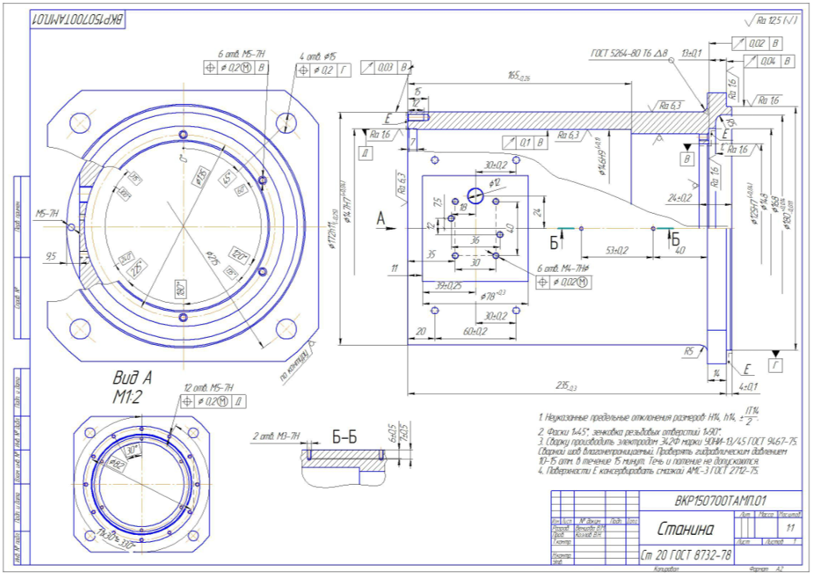
ЦЕЛЬ И ЗАДАЧИ
Цель:
Усовершенствовать технологический процесс изготовления станины двигателя, обеспечить его эффективность, безопасность и экологическую безопасность, а также повысить качество продукции и снизить производственные затраты.
Задачи:
1. Проанализировать конструкцию и станины двигателя.
2. Определить необходимые припуски и технологические операции.
3. Разработать маршрут обработки и обработки и выбрать оптимальные режимы резания и виды инструментов
4. Спроектировать приспособление для этапов, обеспечить его эффективность.

Slide 5
Технологический процесс изготовления станины на производстве
Название операции | Содержание операции
010 Токарная | Технологический процесс механической обработки детали, включающий последовательные операции: Токарная обработка (5 операций) - черновая и чистовая обработка поверхностей, подрезка торцов, нарезка фасок. Фрезерная обработка на ЧПУ (3 операции) - фрезеровка пазов, сверление отверстий, зенковка, нарезка резьбы. Слесарная обработка (2 операции) - удаление заусенцев. Контрольные операции (3 операции) - проверка размеров. Специальные операции - испытание на герметичность сварных швов под давлением, сверлильная и резьбонарезная обработка. Процесс завершается финальным контролем всех размеров по эскизам.
015 Токарная
020 Токарная
025 Токарная
030 Токарная
035 Контрольная
040 Фрезерная с ЧПУ
045 Фрезерная с ЧПУ
050 Слесарная
055 Испытание на герметичность
060 Фрезерная с ЧПУ
065 Слесарная | 1. Опилить заусенцы и острые кромки, получаемые после механической обработки
070 Сверлильная | Установить и снять заготовку Сверлить 4 отверстия диаметром 1 по кондуктору
075 Резьбонарезная | 1. Установить и снять заготовку 2. Нарезать резьбу М4-7Н в 4 отверстиях диаметром 1 (см. эскиз в операции № 70)
080 Контрольная | 1. Контроль размеров по эскизам.

Slide 6
Маршрут технологии изготовления станины
Название операции | Содержание операции
010 Испытание на герметичность | Испытание на герметичность (первая операция для контроля сварного шва). Токарная обработка на ЧПУ (2 операции вместо 5, объединены для сокращения установов). Фрезерная обработка на ЧПУ (3 операции: сверление, зенковка, нарезка резьбы групп отверстий). Слесарная обработка (удаление заусенцев). Сверлильная операция (объединены сверление, зенковка и нарезка резьбы для 4 отверстий). Контроль качества. Завершающие операции (промывка, нанесение покрытия, консервация). Ключевое улучшение: Сокращение количества операций за счет объединения, использование ЧПУ и перенос испытания на герметичность в начало процесса.
015 Токарная
020 Токарная с ЧПУ
025 Контрольная
030 Фрезерная с ЧПУ
035 Фрезерная с ЧПУ
040 Контрольная
045 Фрезерная с ЧПУ
050 Слесарная
055 Вертикально-сверлильная
060 Контрольная
065 Промывочная | 1. Опилить заусенцы и острые кромки, получаемые после механической обработки
070 Нанесение покрытия | Установить и снять заготовку Сверлить 4 отверстия диаметром 1 по кондуктору
075 Консервация | 1. Установить и снять заготовку 2. Нарезать резьбу М4-7Н в 4 отверстиях диаметром 1 (см. эскиз в операции № 70)
Испытание на герметичность рациональнее проводить перед обработкой, поскольку это сразу позволит улучшить шов при необходимости и на обработанные поверхности это никак не повлияет. Токарные операции 010, 015 и 030 можно объединить в одну операцию с использованием станка с ЧПУ и произвести обработку за один установ. Токарные операции 020 и 025 будем обрабатывать так же на токарном станке с ЧПУ за один установ. Сверление 4 отверстий по кондуктору и нарезание в этих отверстиях можно так же объединить в одну операцию и проводить ее на вертикально-сверлильном станке. По завершении производим контроль размеров, промываем деталь и консервируем.

Slide 7
План реализации проекта
Имеющиеся ресурсы:
1. Кадровые ресурсы: команда профессионалов с опытом в области машиностроения, инженерии и технологий, способная разрабатывать и внедрять инновационные технологии.
Команда проекта:
8 студентов
1 старший преподаватель
2. Материалы: наличие необходимых материалов для проведения исследований, разработки и производства криволинейных деталей.
3. Оборудование: существующее высокотехнологичное оборудование для проведения тестирования и производства прототипов:
– Фрезерный обрабатывающий центр с ЧПУ модели HAAS VF-2 BHE;
– Токарный обрабатывающий центр с ЧПУ модели CNC LATHE KE50/1000;
– Лазерная установка с ЧПУ модели SENFENG LASER.

Slide 8
План реализации проекта
Планируемый способ получения дохода от созданного продукта, криволинейных деталей, будет основываться на прямых продажах. Команда проекта будет разрабатывать и производить инновационные криволинейные детали, которые будут предложены на рынке потребителям и производителям.
Доход будет получен за счет продажи технологии изготовления деталей и конструкторско-технологической документации через различные каналы сбыта, такие как оптовые и розничные продажи, онлайн-платформы, партнерские соглашения и др.
Также возможно предоставление услуг по индивидуальной разработке деталей под конкретные потребности клиентов. В долгосрочной перспективе также можно рассмотреть возможность предоставления лицензий на использование технологий и дизайна криволинейных деталей другим компаниям.

Slide 9

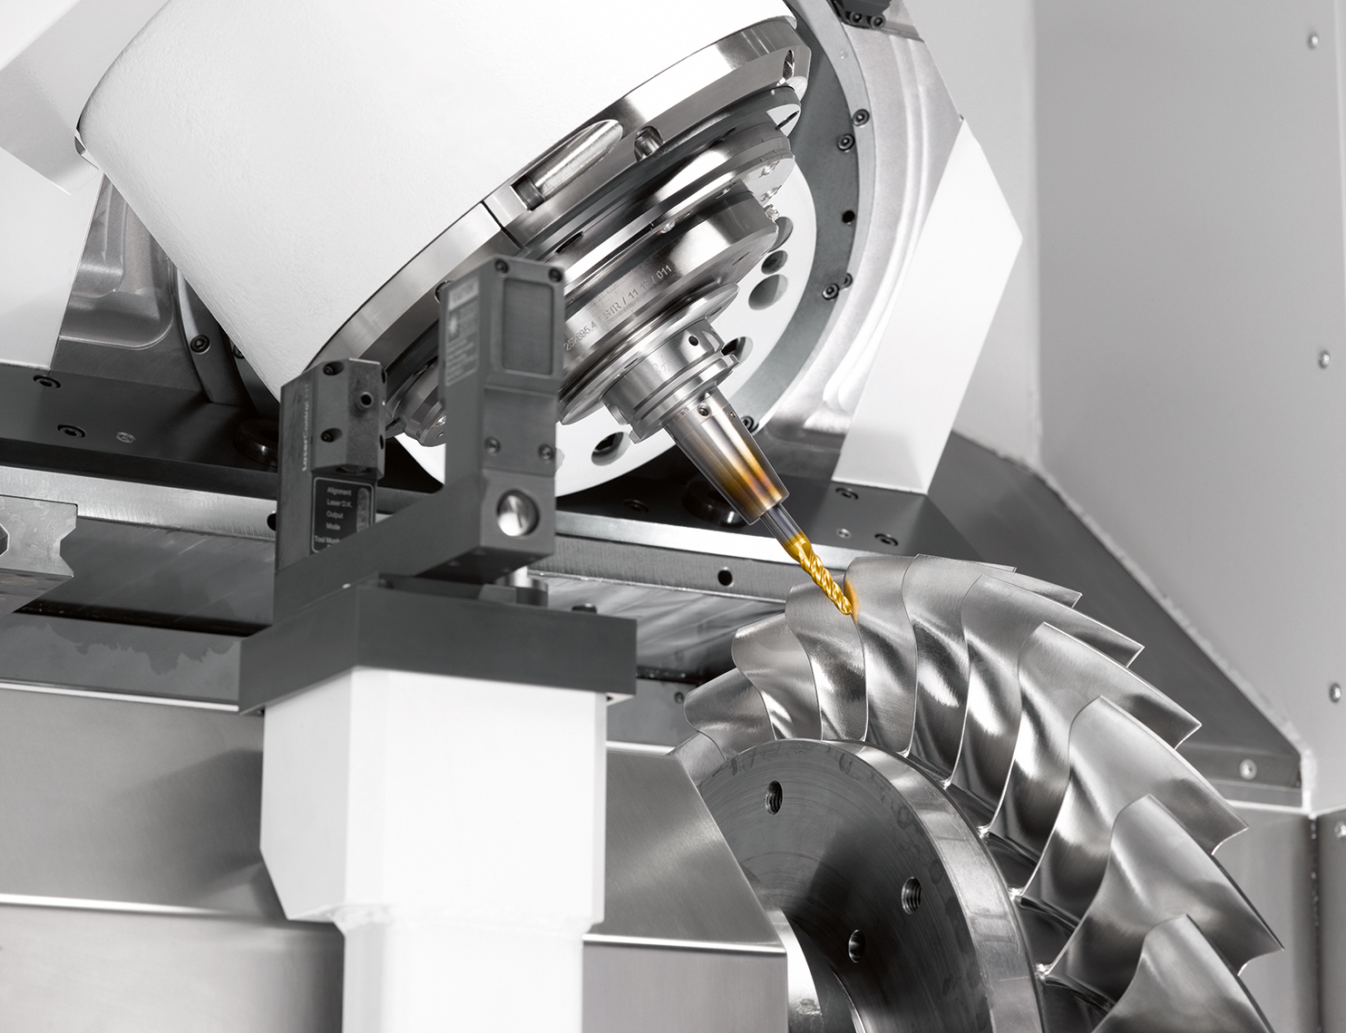


Спасибо
за внимание!
Телефон
+7 977 513-03-70
Почта
s255301@std.novsu.ru

